Slide 1
Компьютерлік бақылау ұғымдары.
Sequence бақылау, DDC, PID бақылау.

Slide 2
Компьютер
Компьютер (ағылш. computer — «есептегіш»), ЭЕМ (электрондық есептеуіш машина) — есептеулерді жүргізуге, және ақпаратты алдын ала белгіленген алгоритм бойынша қабылдау, қайта өңдеу, сақтау және нәтиже шығару үшін арналған машина. Компьютер дәуірінің бастапқы кезеңдерінде компьютердің негізгі қызметі — есептеу деп саналатын. Қазіргі кезде олардың негізгі қызметі — басқару болып табылады.

Slide 3
Компьютерлік бақылау
Компьютерлік бақылау немесе техникалық бақылау – объекттерді бақылау, анықтауды жүзеге асыратын машиналарды жасау теориясы мен технологиясы.
Технологиялық білім ретінде, компьютерлік бақылау осы техноллогияның теориясы мен технологиясы арқылы компьютерлік бақылау системасын құруға ұмтылады

Slide 4
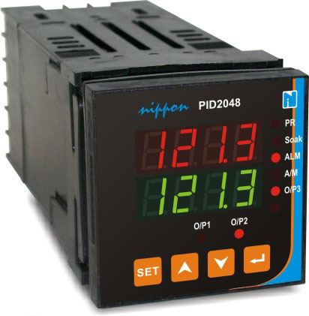
PID бақылау
PID (proportional–integral–derivative) – Пропорционалды-интегралды-дифференциалданатын (ПИД) регулятор — басқару контурындағы кері хабарламамен қамтамасыздандырылған құрылғы. Автоматты басқару системаларында басқару сигналын құруды ұйымдастырады, ол сигнал мақсаты өтпелі процесстің дәлдігі мен сапасын арттыру.

Slide 5
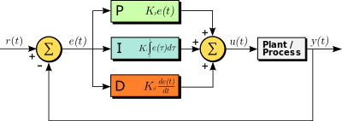
PID бақылау
ПИД-регулятор басқару сигналын 3 құрамадан түзеді:
Кіріс және шығыс сигналдарының пропорционалды айырмасы (келісілмеушілік сигналы)
Келісілмеушілік сигнал интегралы
Келісілмеушілік сигнал туындысы
Осы 3 компоненттің біреуі қолданылсмаса, онда оны пропорционалды-интегралды, пропорционалды-дифференциалды, пропорционалды, т.б. Атай береді.

Slide 6
PID бақылау
Интегралды біріктіру
Интегралды біріктіру басқарылатын уақыт ауытқуының интегралына пропорционалды. Оны статикалық қатені жою үшін пайдаланылады. Ол контроллерге уақыт бойынша статикалық қатені ескеруге мүмкіндік береді.
Егер жүйеде сыртқы толқулар болмаса, онда уақыт реттеу мәні алдын ала анықталған құн бойынша тұрақтанады, пропорционалды компонент сигналы нөлге тең болады және шығыс сигналы толық интегралды біріктірумен қамтамасыз етіледі. Дегенмен, интегралдау компоненті өз коэффициентін дұрыс таңдамасада, өзін-өзі тербелеуге әкелуі мүмкін.

Slide 7
PID бақылау
Дифференциалды компонент
Дифференцирленген компонент бақыланатын мөлшердің ауытқуының өзгеру жылдамдығына пропорционалды және мақсатты мәнндік ауытқуларға қарсы тұруға арналған.

Slide 8
DDC
Display Data Channel монитор мен компьютердің арасындағы интерфейстік ақпарат алмасуы.
Display Data Channel монитор мен компьютердің арасындағы ақпарат алмасу интерфейсі.
Бұл интерфейстің екі түрі бар:
DDC 1 - бір бағытты, яғни монитордан компьютерге қолдана алатын видеорежимдер мен монитордың модельі. туралы ақпарат жібереді.
DDC 2 - Екі бағытты ақпарат алмасу.

Slide 9
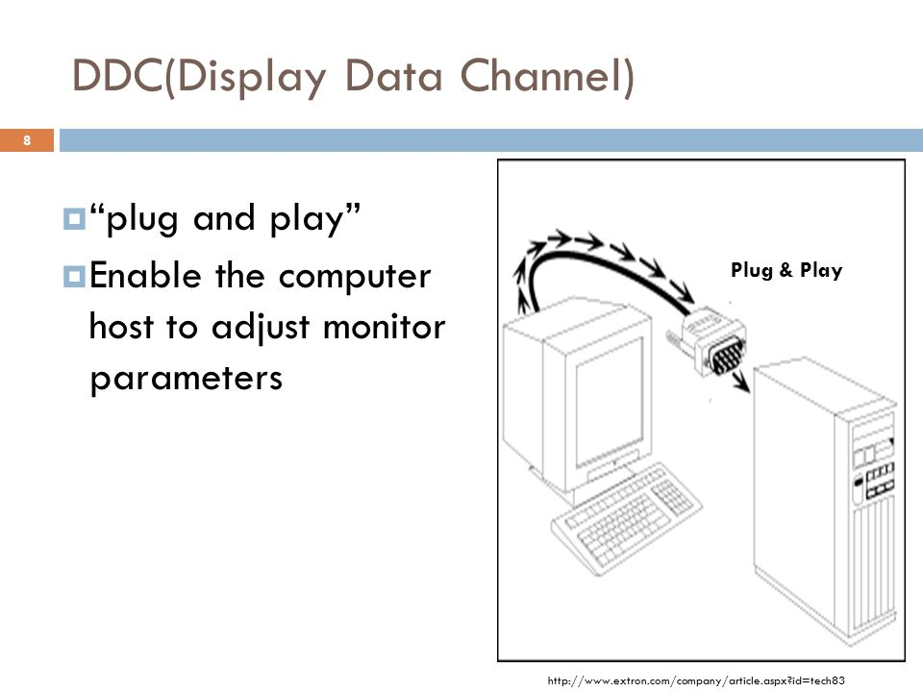
DDС
Vesa Display Data Channel Command Interface. Бұл стандарт формалдау жолымен мониторға команда жіберуді және одан жауап алуды көрсетеді.

